Slide 1
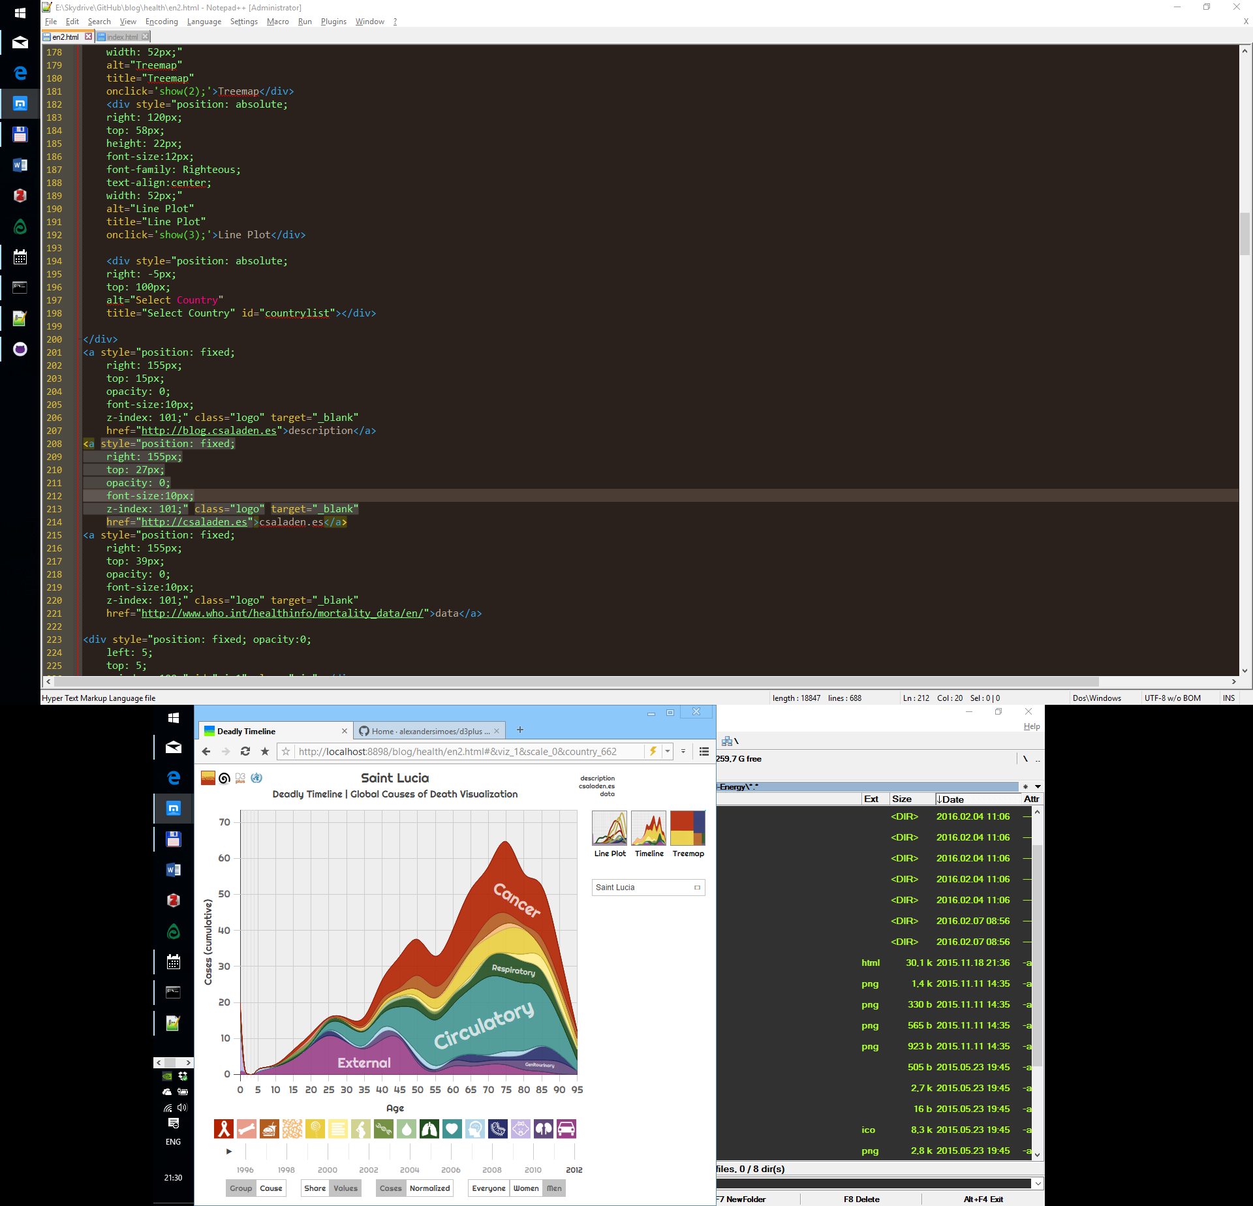



Deadly Timeline
Global Causes of Death Visualization
Dénes Csala
2016

